Slide 1
Gelenke und Muskeln der Hand Dr. Fehér Erzsébet

Slide 2
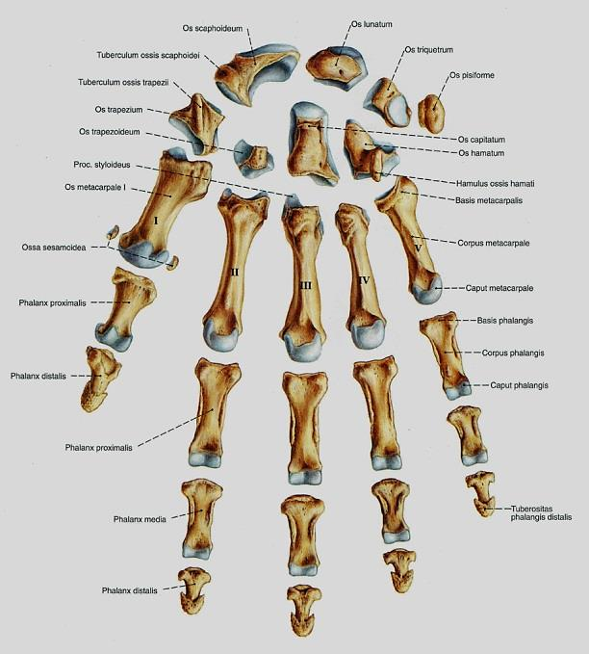
Articulationes manus
Articulationes carpi:
Articulatio radiocarpea (proximalis)
Articulatio intercarpea/ mediocarpea (distalis)
Articulatio ossis pisiformis
Articulationes carpometacarpeae:
Articulatio carpometacarpea communis
Articulatio carpometacarpea pollicis
Articulationes metacarpophalangeae (MCP) et intermetacarpeae
Articulationes digitorum manus:
Articulatio interphalangealis proximalis (PIP)
Articulatio interphalangealis distalis (DIP)

Slide 3
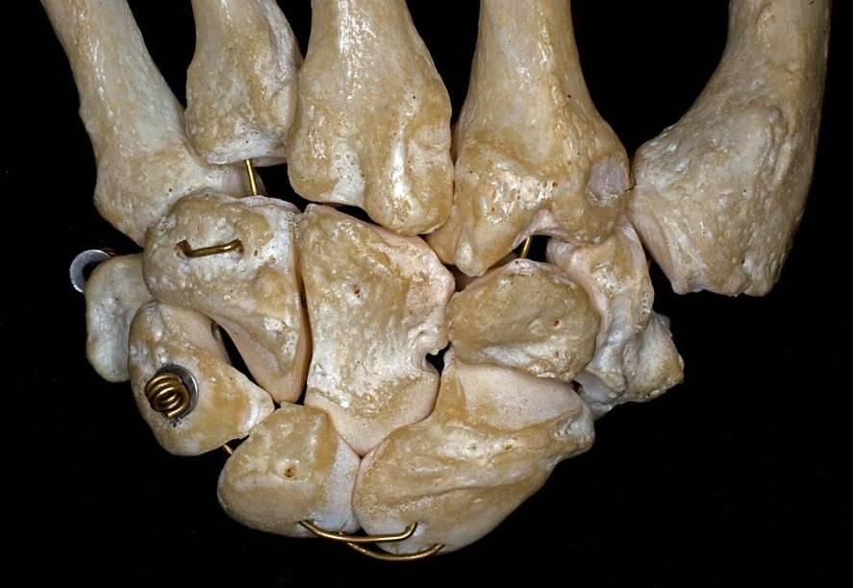
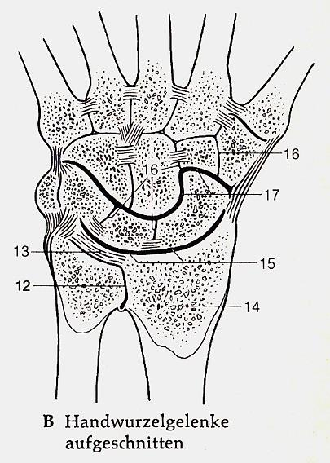
Articulatio radiocarpea
Íz fej: proximalis kéztőcsontsor az Os Pisiforme nélkül
12: Articulatio radioulnaris distalis
13: Discus articularis
14: Recessus sacciformis
15: Articulatio radiocarpea
Discus articularis

Slide 4
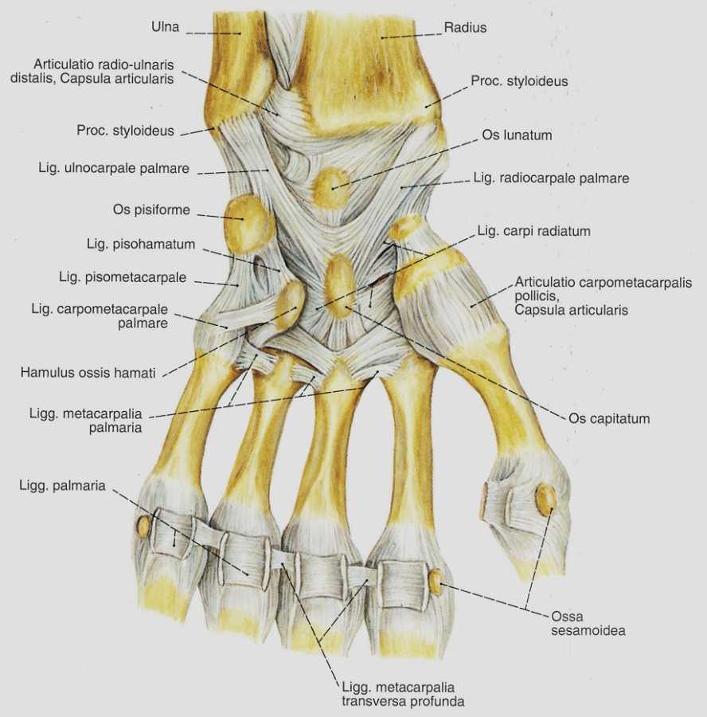
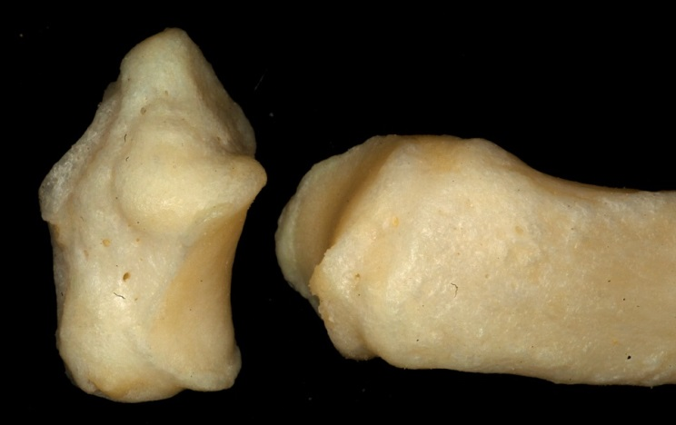
Articulatio carpometacarpea pollicis
communis: II-V. metacarpuscsontok
-Ligg. carpometacarpea dorsalia et volaria
-szoros capsula
-Amphiarthrosis
pollicis: Os trapezium és az I. metacarpus
Nincsenek ligamentumok, laza capsula!
Opposition – Reposition
Abduktion – Adduktion
Circumduktion
Nyeregízület – Art. sellaris

Slide 5
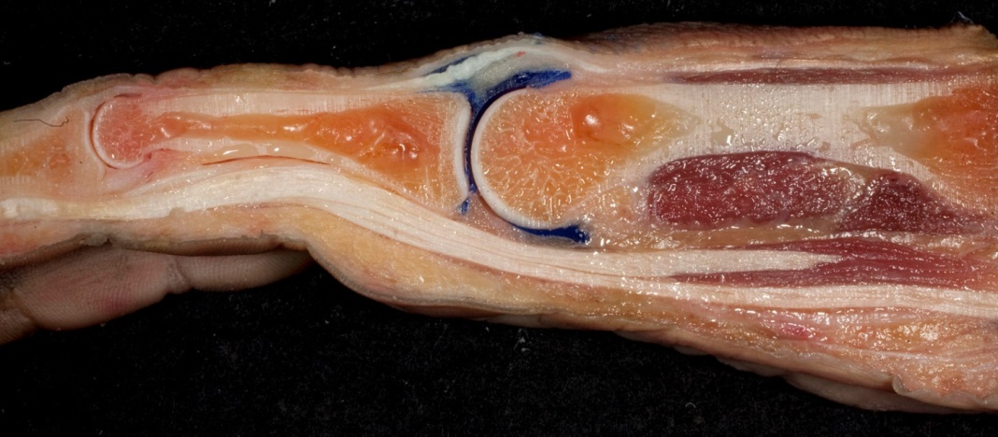
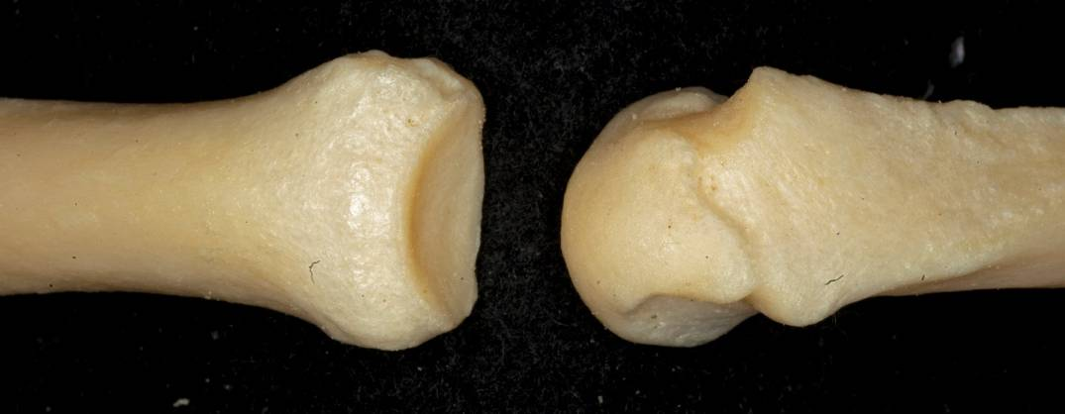
Articulationes metacarpophalangeae
Art. metacarpophalangeae:
Korlátolt szabadízület, Ligg. collateralia
korlátozza!
flexio – extensio
terpesztés – zárás
passzív rotáció (50°)
Pollex esetében: egyszerű csuklóízület!

Slide 6
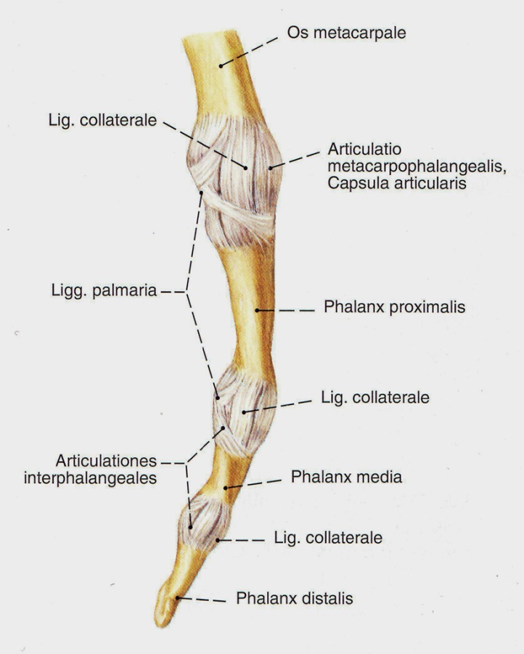
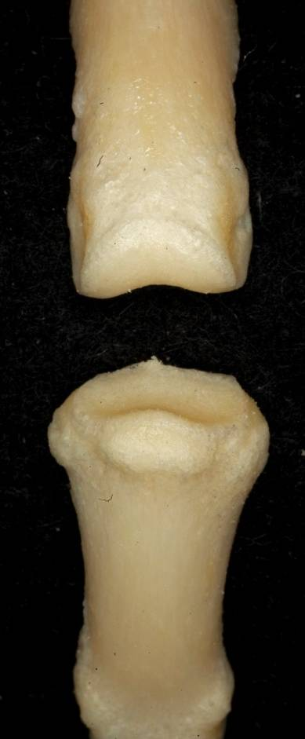
Articulationes interphalangeae
Csuklóízület
Feszes tok
Ligg. collateralia
Flexio és Extensio

Slide 7
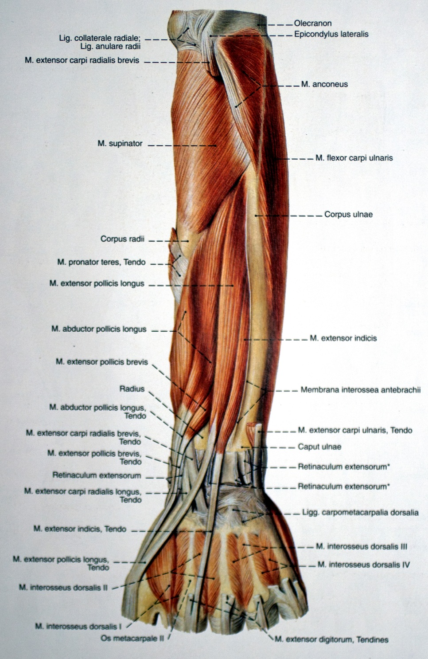

Slide 8
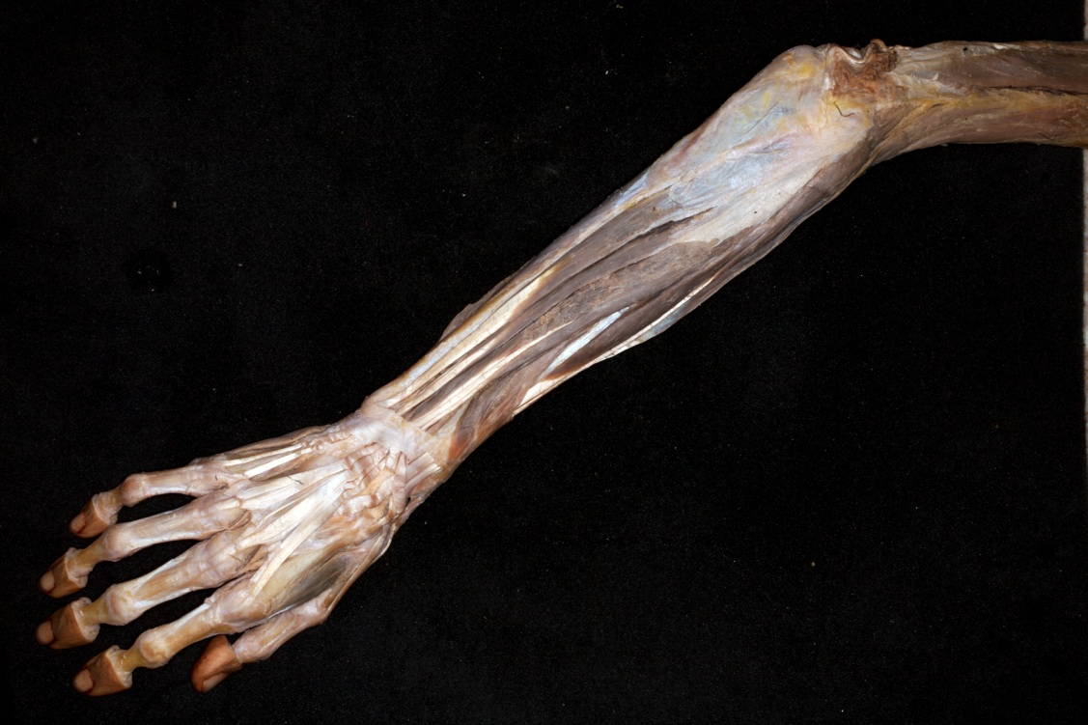

Slide 9
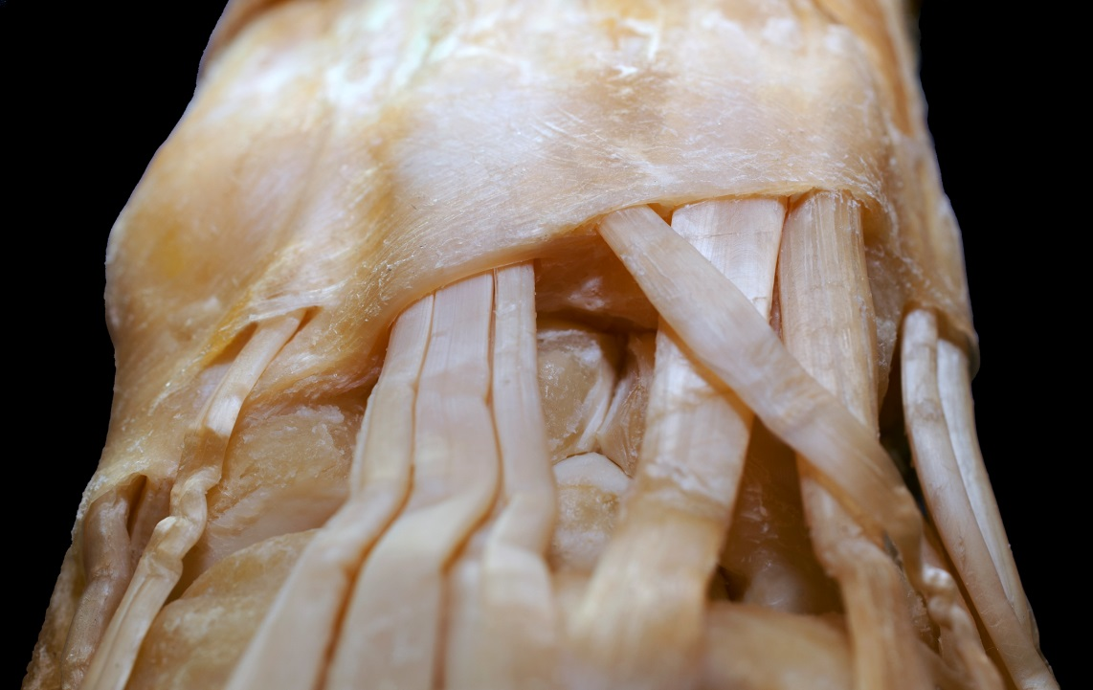
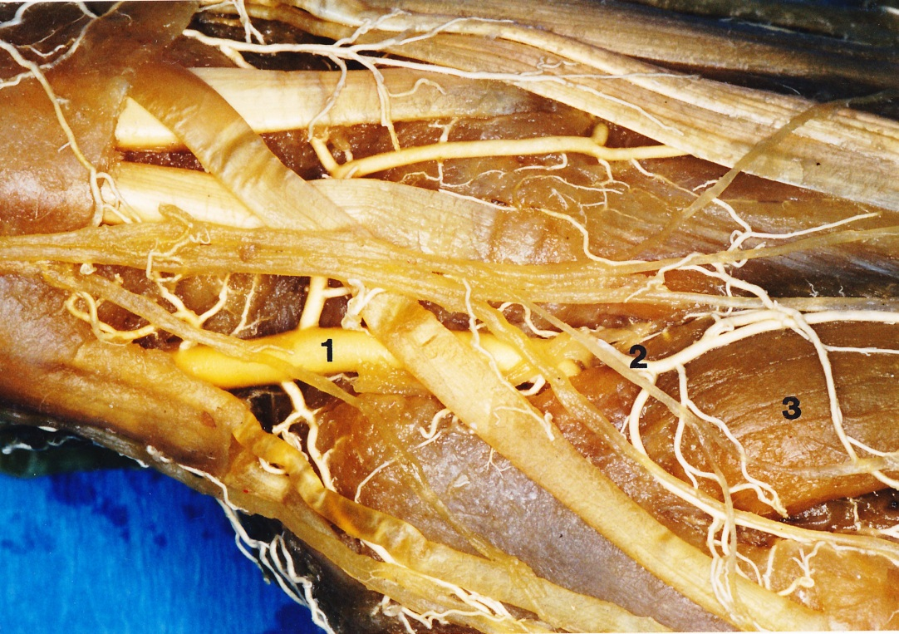
Die dorsalen Sehnenfächer:
M. abductor pollicis longus und
extensor pollicis brevis
M. extensor carpi radialis longus
und brevis
M. extensor pollicis longus
M. extensor digitorum et indicis
M. extensor digiti minimi
M. extensor carpi ulnaris
zw. 2 und 3: Tuberculum dorsale (Lister)
3
2
4
5
1
6
Fossa tabatier:
M. abductor pollicis longus és
extensor brevis és
M. extensor pollicis longus inai között

Slide 10
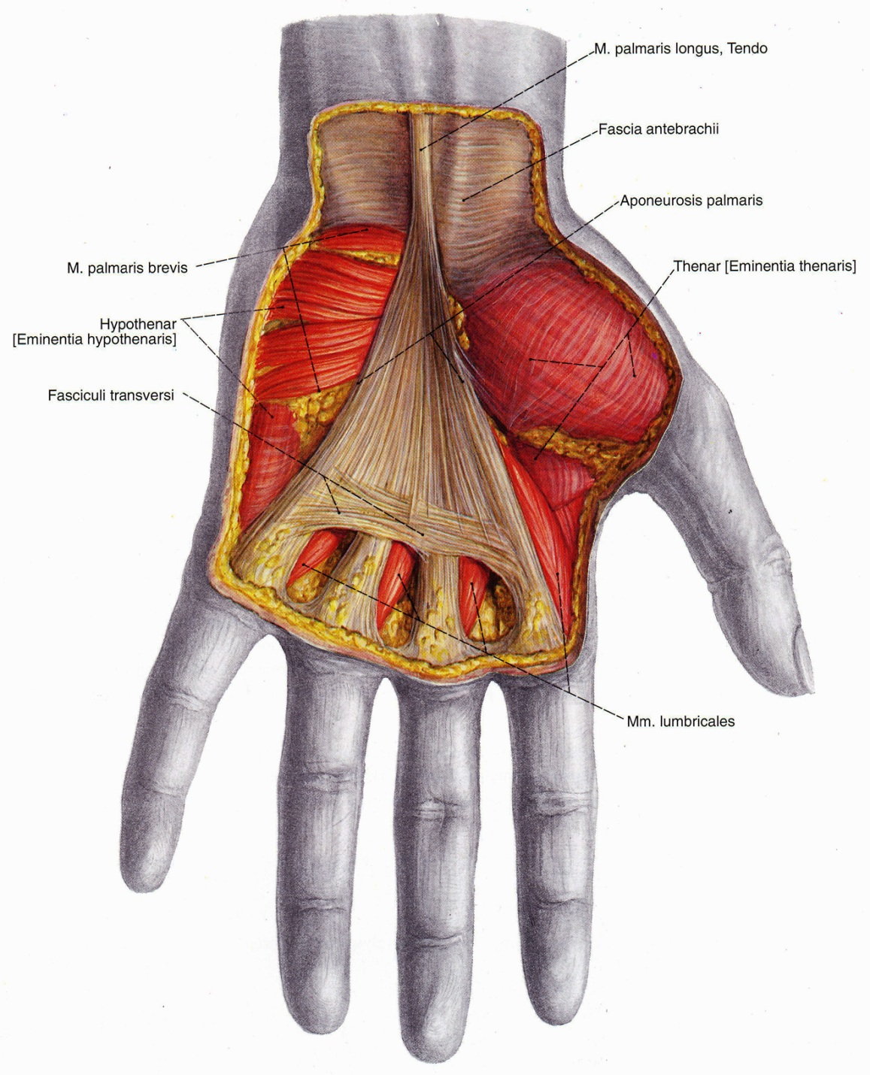
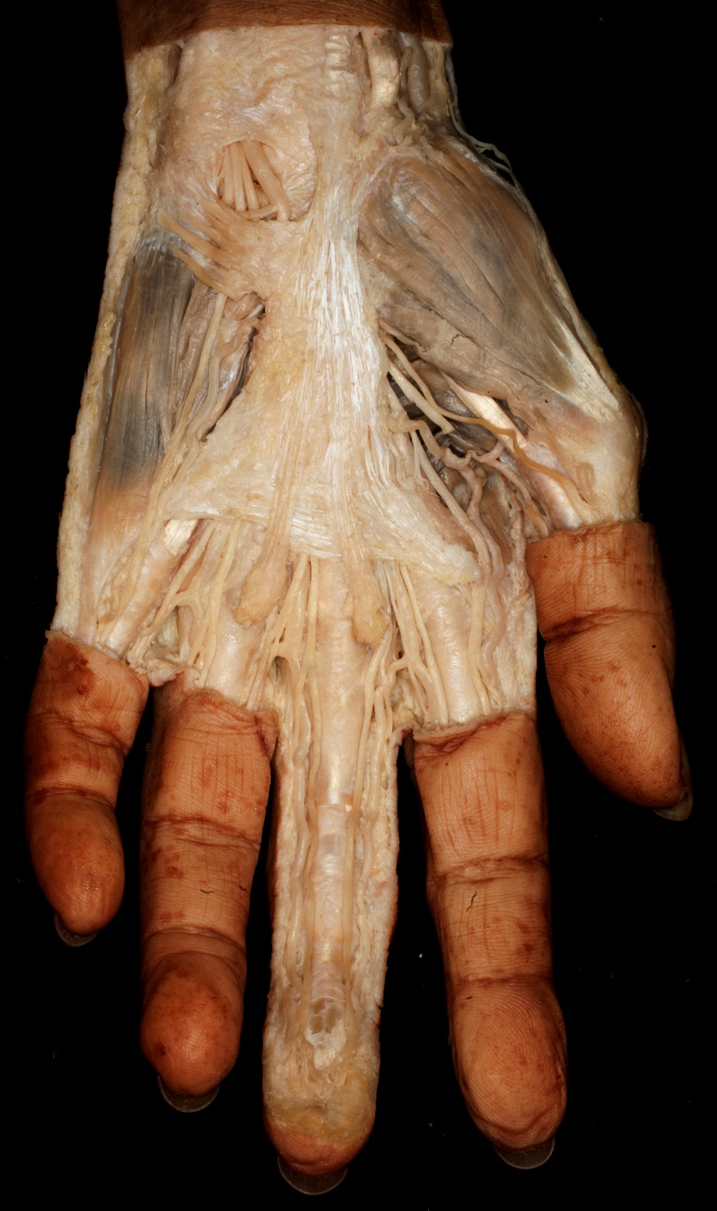

Slide 11
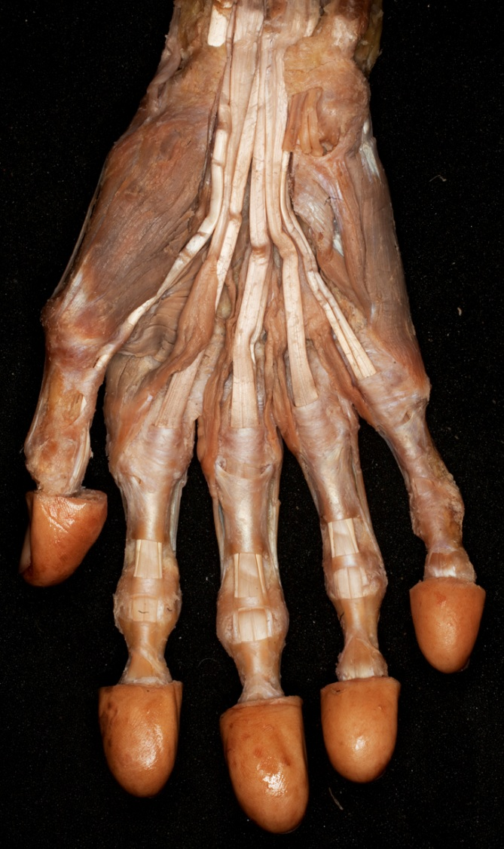
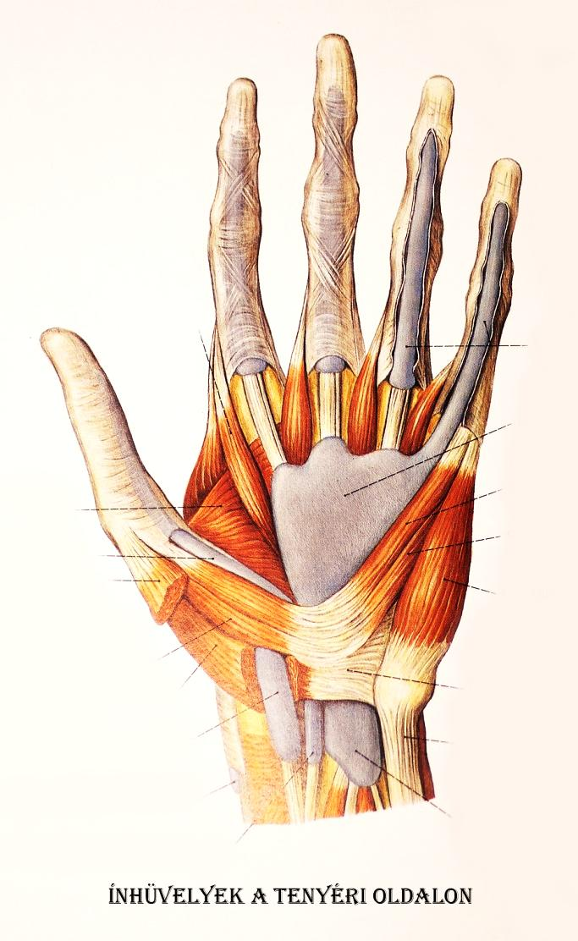
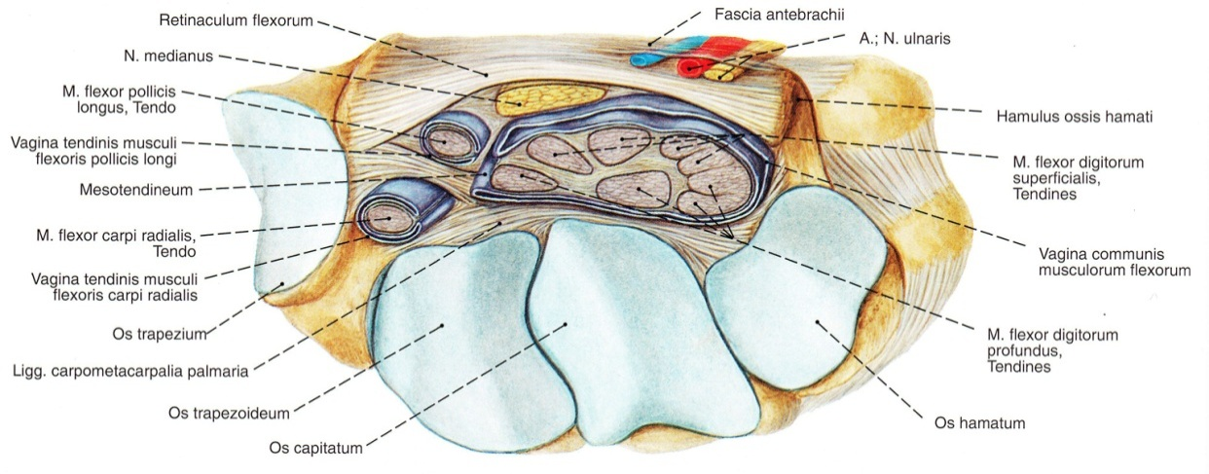
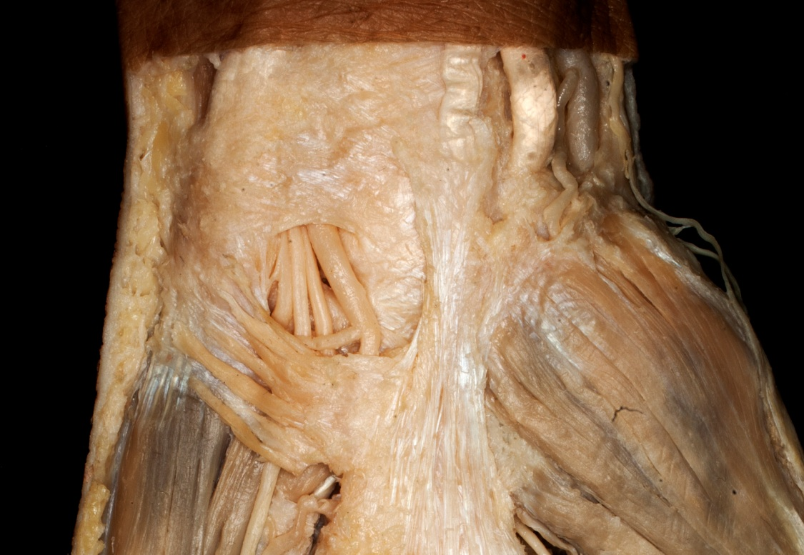
Guyon csatorna és a Canalis carpi

Slide 12
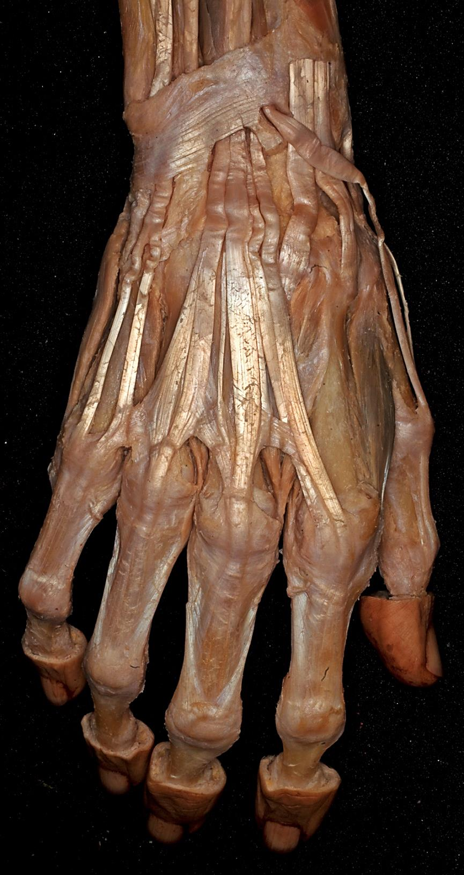
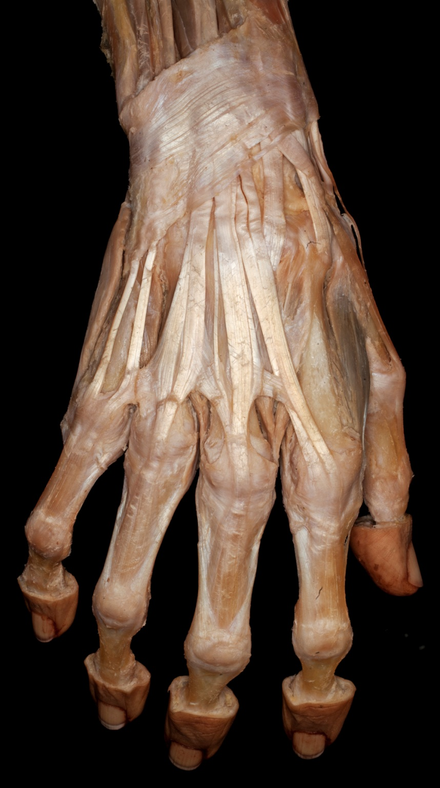
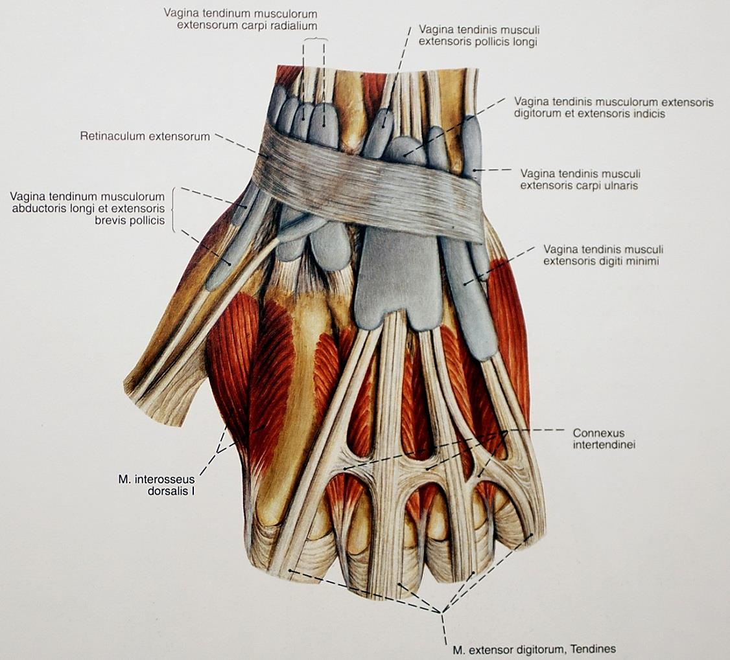

Slide 13
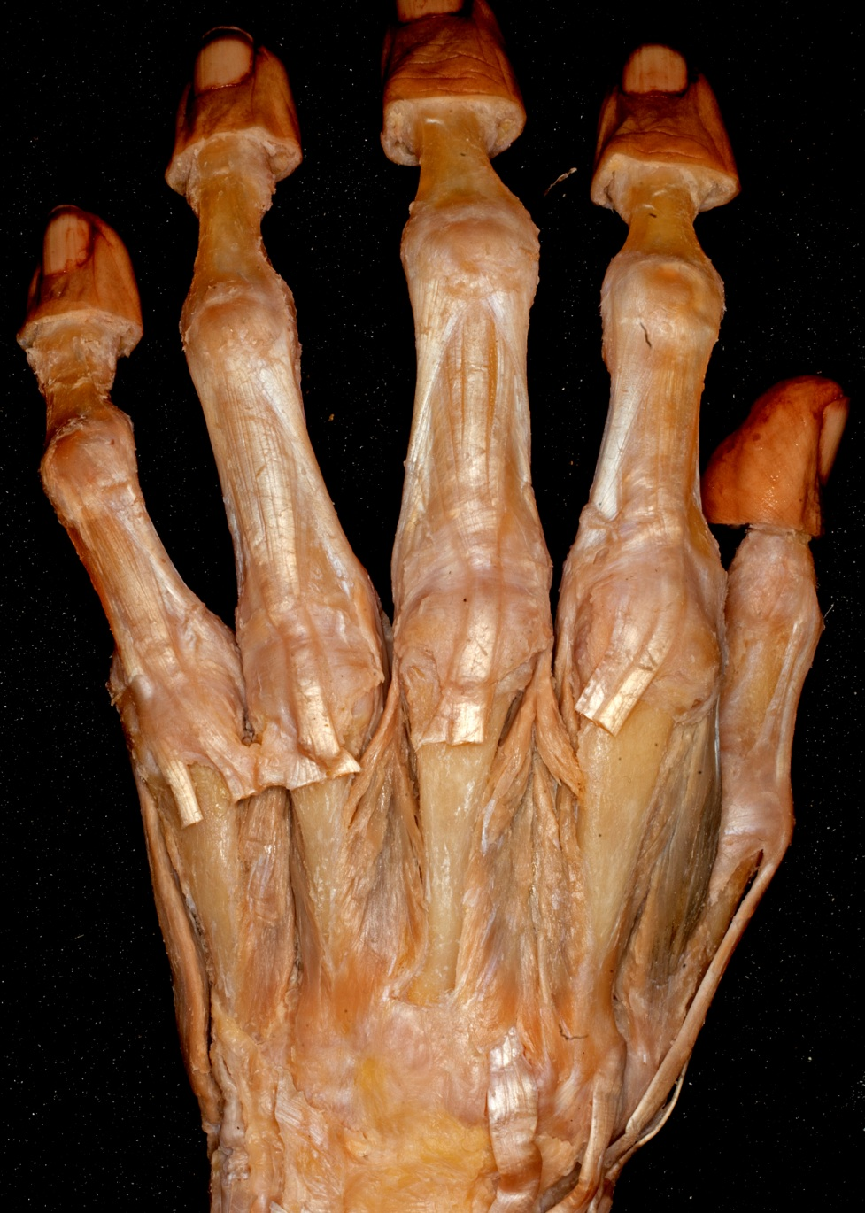
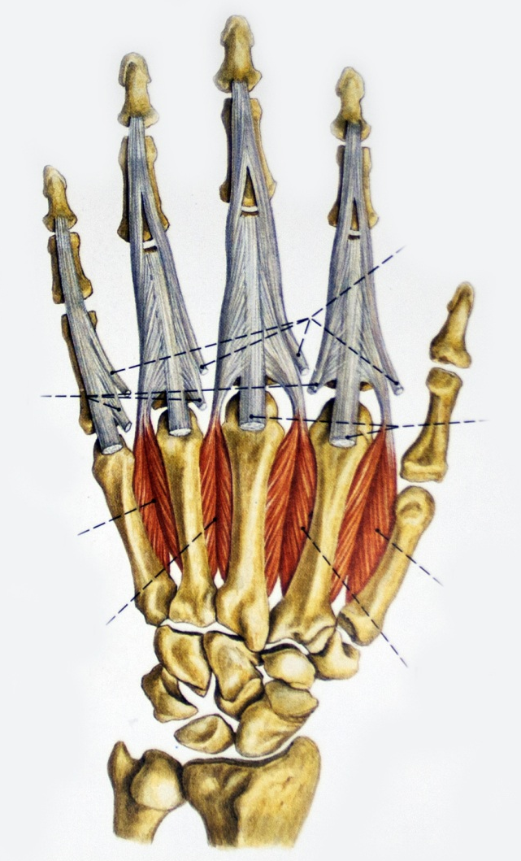
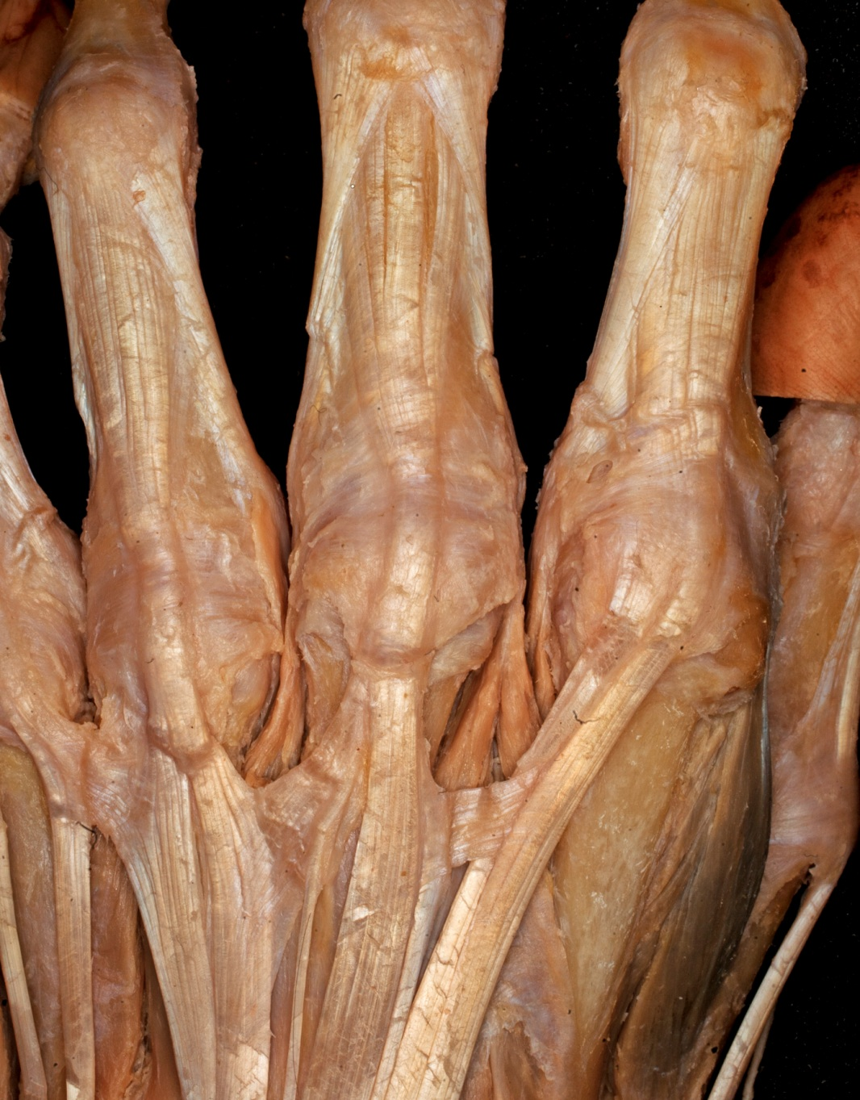

Slide 14
